Slide 1
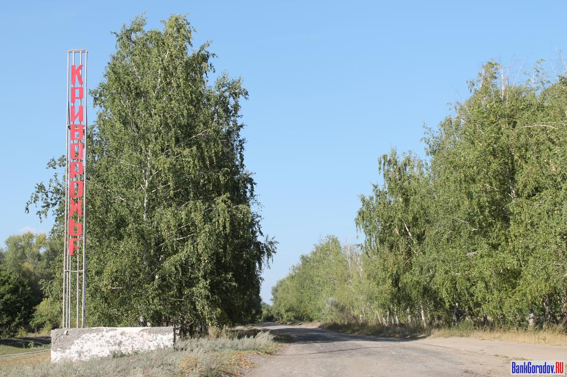
КРИВОРОЖСКОЕ СЕЛЬСКОЕ ПОСЕЛЕНИЕ
Бюджет для граждан
Исполнение бюджета Криворожского сельского поселения Миллеровского района
за 2023 год

Slide 2
Основных направление бюджетной и налоговой политики Криворожского сельского поселения
Осуществление бюджета Криворожского сельского поселения Миллеровского района в 2023 году осуществлялось на основании:
Положений послания Президента РФ Федеральному Собранию РФ, определяющих бюджетную политику В РФ
«Майских» указов Президента РФ

Slide 3
Основные параметры бюджета Криворожского сельского поселения Миллеровского района за 2023 год
тыс.рублей
ДОХОДЫ
23709,5
РАСХОДЫ
25082,7
Дефицит
(профицит)
1373,2

Slide 4
Исполнение доходов бюджета Криворожского сельского поселения Миллеровского района за 2023 год (тыс. руб.)
Доходы бюджета 23709,5
Безвозмездные поступления 13145,7
Налоговые доходы
7779,6
Неналоговые доходы 2784,2
Налог на доходы физических лиц 1434,4
Доходы от использования имущества 1671,2
Дотации бюджетам бюджетной системы РФ 8740,7
Налоги на имущество 4412,6
Прочие неналоговые доходы – 172,7
Субвенции 299,4
Единый сельскохозяйственный налог 1912,7
Доходы от продажи материальных и нематериальных активово-936,4
Иные межбюджетные трансферты-4105,6
Государственная пошлина 19,9
Штрафы, санкции, возмещение ущерба-3,9

Slide 5
Динамика собственных доходов бюджета Криворожского сельского поселения Миллеровского района (тыс.рублей)

Slide 6
Динамика доходов бюджета Криворожского сельского поселения Миллеровского района в 2015-2023гг.

Slide 7
Объем налоговых и неналоговых доходов бюджета Криворожского сельского поселения Миллеровского района в 2023 году составил 10563,8 тыс. рублей

Slide 8
Динамика расходов бюджета Криворожского сельского поселения Миллеровского района в 2016-2023гг.

Slide 9
Структура расходов бюджета Криворожского сельского поселения Миллеровского района в 2023 году.

Slide 10
Бюджет Криворожского сельского поселения Миллеровского района 2023 года сформирован и исполнен в программной структуре расходов на основе утвержденных 9 муниципальных программ Криворожского сельского поселения.
На их реализацию было направлено в 2023 году
24419,9 тыс. рублей.
Формирование и исполнение бюджета на основе муниципальных программ Криворожского сельского

Slide 11
Структура программных расходов бюджета Криворожского сельского поселения Миллеровского района в 2018 году

Slide 12
Структура муниципальных программ Криворожского сельского поселения в 2023 году
Всего:
24419,9 тыс. рублей
Управление муниципальными финансами и создание условий для эффективного управления финансами (9232,3 тыс.рублей)
Защита населения и территории от ЧС, обеспечение пожарной безопасности и безопасности людей на водных объектов (4181,6 тыс.рублей)
Обеспечение качественными жилищно-коммунальными услугами населения (5394,8 тыс.рублей)
Обеспечение общественного порядка и противодействие преступности (0,0 тыс.рублей)
Муниципальная политика (41,1 тыс.рублей)
Информационное общество
(6,0тыс.рублей)
Социальная поддержка граждан (291,6 тыс.рублей)
Развитие культуры
(5268,6 тыс.рублей )
Обеспечение доступным и комфортным жильем населения Криворожского сельского поселения(0,0 тыс.рублей-3,9%)

Slide 13
Структура безвозмездных поступлений бюджета Криворожского сельского поселения Миллеровского района в 2023 году

Slide 14
Объем безвозмездных поступлений от других бюджетов бюджетной системы Российской Федерации в бюджет Криворожского сельского поселения Миллеровского района
Наименование | 2018 год | 2019 год | 2020 год | 2021 год | 2022 год | 2023 год
Всего | 6882,9 | 4663,2 | 5259,5 | 16048,4 | 4973,8 | 13145,7
Дотации | 3706,9 | 4103,2 | 4131,4 | 4117,1 | 4718,2 | 8740,7
Субвенции | 192,9 | 208,4 | 231,3 | 240,4 | 255,6 | 299,4
Субсидии и иные межбюджетные трансферты | 2983,5 | 268,2 | 816,7 | 11634,9 | 0,0 | 0,0
Прочие безвозмездные поступления в бюджеты поселений | 0,0 | 53,4 | 80,1 | 56,0 | 0,0 | 4105,6

